Slide 1

PAS1018:低溫配送服務標準
PAS1018 project for refrigerated delivery services
-- 以低溫包裹宅配服務為對象的新標準開發--
A new standard development for operation of door-to-door refrigerated parcel delivery services
高野 茂幸 (Shigeyuki Takano)
Manager
Yamato Holdings Co., Ltd.
HKLA 探討冷鏈物流在網購的角色
15 December 2016

Slide 2
企業概要
雅瑪多控股集團有限公司Yamato Holdings Co., Ltd.
公司總部 創立年 營業收入 員工人數 覆蓋市場 | 日本 東京 1919 14,160億日圓 (FY 2015) ※約 1,000 億 HK$ 196,582 (Mar 2016) 24 個國家和地區
發展歷程
1919 1976 1988 2005 2010-2011 2017 | 雅瑪多運輸公司 正式成立 上門配送服務“宅急便TA-Q-BIN”在日本市場誕生 開始在日本提供低溫宅配服務“Cool TA-Q-BIN” 雅瑪多控股集團 正式成立 在上海,香港,新加坡,馬拉西亞等地開展“TA-Q-BIN” 服務 計畫於泰國開始“TA-Q-BIN” 服務

Slide 3
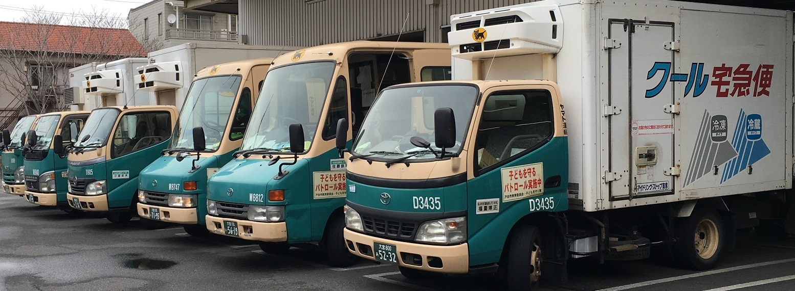
主要業務
上門配送服務 “宅急便” Door-to-door parcel delivery services; “TA-Q-BIN”
TA-Q-BIN 宅急便在日本的業務情況 (FY 2015)
所有類型包裹總件數 17億3,100萬 (日均 470 萬) 低溫包裹總件數 1億9,200萬 (日均 50萬) |  | 員工人數 配送車數量 營業所 終端收送貨站點 | 159,844 43,782 4,000 220,000

Slide 4
PAS1018 項目概要
規範標題 | PAS1018:2017 公共可用規範 間接的,溫度控制低溫送貨服務— 以冷藏包裹為對象伴隨中轉的陸路運輸— 規範 PAS1018:2017 Publicly Available Specification Indirect, temperature-controlled refrigerated delivery services – Land transport of refrigerated parcels with intermediate transfer – Specification
正式發布 | 2017年3月
PAS1018使用者 | 配送服務提供商
規範制定者 | 英國標準協會 BSI (British Standards Institution)
贊助者 | 雅瑪多控股
指導小組 | 來自英國,日本,中國大陸,台灣的20個相關機構和學者
政府支援 | 日本政府 國土交通省

Slide 5
為了滿足速度和靈活性，雅瑪多決定開發PAS標準最为第一步
标准的类型
慢
低
ISO
(國際標準)
國際標準
EN
(歐洲標準)
地區標準
BS
(英國標準)
國家標準
制定速度
PAS
(公共可用規範)
靈活性
專用標準
企業作業規範
快
高

Slide 6
PAS1018的適用範圍
制定目的和背景
- 為了滿足日益增長的冷藏冷凍包裹運輸需求,低溫配送服務的數量和規模在不斷擴大。
- 在提供低溫宅配服務的過程中,有機會去改進寄件者/收件者的使用便捷度以及提高隨之而來的消費者信任感。
適用範圍
-此PAS標準,以使用 冷藏車輛進行間接的需要中轉的控溫冷藏陸運服務為對象,對其服務所需準備和業務流程做出了規定。
-其中並不包括針對被交付的冷藏或冷凍包裹本身品質要求, 以及專為測量其溫度的內容和其前點收據狀態。但設置了運輸此類型包裹的低溫配送服務要求。

Slide 7






低溫配送服務過程中的關鍵環節
取件
中轉運輸
配送
寄件人
配送站
物流
集散中心
物流
集散中心
配送站
收件人
低溫配送設備(配送車等)的溫度控制
2) 運輸過程的管控
(可能發生在溫度控制環境或非溫度控制環境)
3)配送服務提供商和寄件者/收件者之間
所交換信息的一致性

Slide 8
PAS1018內容概要(目錄)
前言
0 簡介
1 適用範圍
2 規範性引用
3 術語和定義
4 低溫配送服務定義和交流
5 低溫配送服務提供商的營業執照
6 運輸網絡
7 低溫包裹
8 低溫配送服務提供商和服務使用者(寄件人)之間所交換的信息
9 低溫配送服務提供商和收件人之間所交換的信息
10 有關營業所,低溫運輸車,冷庫以及保冷器材(冷媒)的條件
11 作業指導和操作手冊
12 人員
13 低溫配送服務的監測和改進
Annex A (提示性附錄) 針對食品低溫包裹配送的注意事項
Annex B (規範性附錄) 低溫配送服務的分類
參考文獻

Slide 9
感謝聆聽
Contact
高野 茂幸; s.takano@kuronekoyamato.co.jp
Yamato Holdings; http://www.yamato-hd.co.jp

